Slide 1
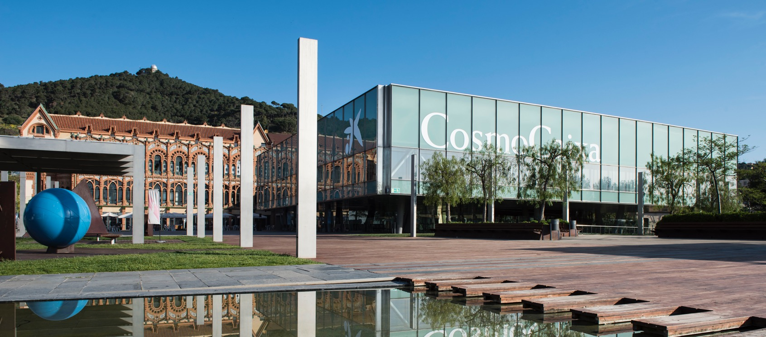

Museu de la ciència Cosmocaixa
Guia accessible
per a la visita

Slide 2







Informació general
En Aquesta guia HI TROBARÀS informació
SOBRE EL MUSEU DE LA CIÈNCIA cosmocaixa
El material de la guia està creat com a anticipació
per facilitar el seguiment
de la visita.
Recomanem revisar la guia abans d’anar al Museu de la Ciència CosmoCaixa per preparar la visita.
Al Museu de la Ciència CosmoCaixa
hi trobaràs diversos espais per visitar.
Els podràs visitar tots o crear
el teu propi itinerari.
Hi ha autobusos de línia i Ferrocarrils
FGC que et porten al Museu de la Ciència CosmoCaixa. El Museu de la Ciència CosmoCaixa disposa de pàrquing.
En el web de CosmoCaixa hi pots trobar tota la informació del centre, les seves activitats i exposicions: CosmoCaixa.org
C. d’Isaac Newton, 26.
08022 Barcelona
932 126 050
Pictogrames extrets de Flaticon i inspirats en ARASAAC

Slide 3



1
2
3
AQUESTA GUIA SERVEIX PER SABER COM POTS ACCEDIR AL MUSEU DE LA CIÈNCIA COSMOCAIXA. POTSER L’HAURÀS D’usar AMB L’AJUDA D’UNA PERSONA DE SUPORT.
AQUESTA GUIA ES POT EDITAR PERQUÈ L’ADAPTIS A LES TEVES NECESSITATS. LA POTS CANVIAR, REDUIR O AMPLIAR.
POTS PORTAR LA GUIA A LA PANTALLA DEL MÒBIL O TAULETA.
TAMBÉ POTS IMPRIMIR TOTA LA GUIA O NOMÉS UNA PART I PORTAR-LA AMB TU.

Slide 4
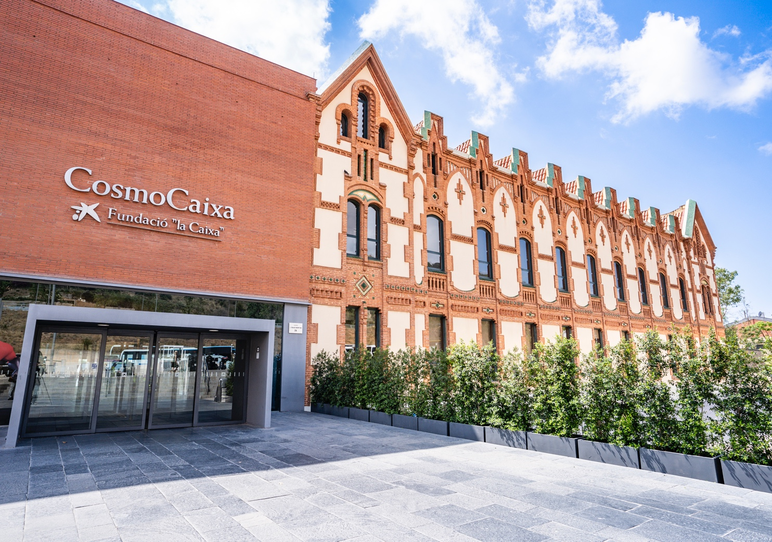
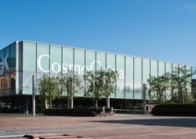
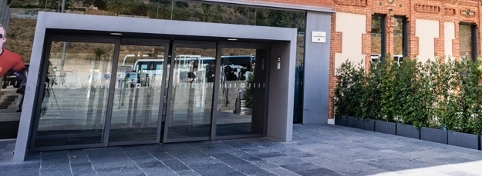



entrada
Planta 0
ENTRADA A cosmoCAIXA
S’ENTRA A COSMOCAIXA A PEU DE CARRER PEL carrer D’ISAAC NEWTON

Slide 5
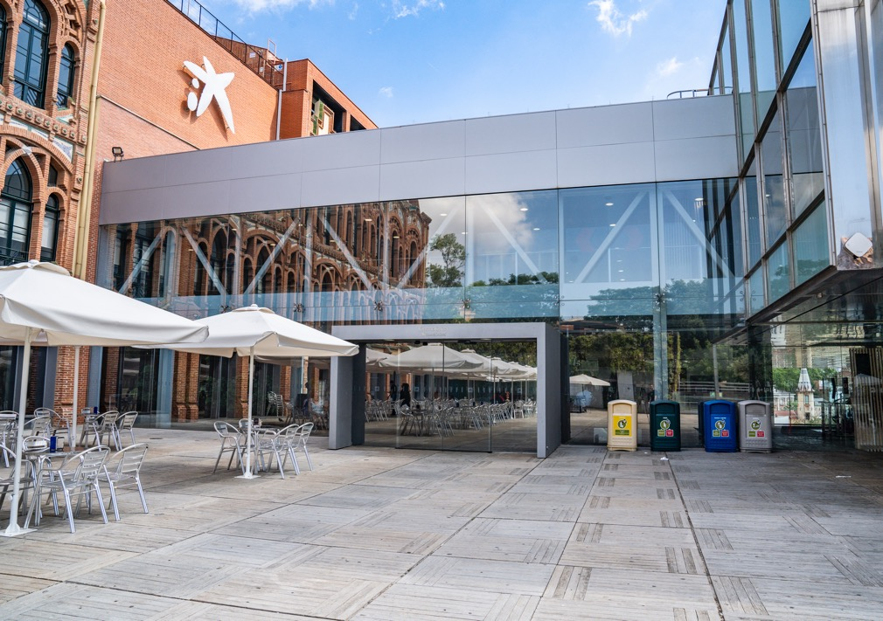
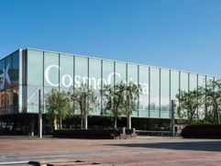
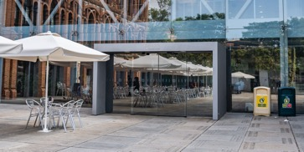
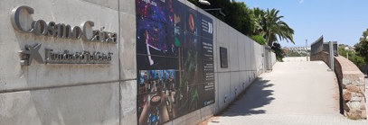
entrada
Planta –1
ENTRADA A cosmoCAIXA
S’ENTRA A COSMOCAIXA per la plaça de la ciència des Del carrer dels quatre camins

Slide 6
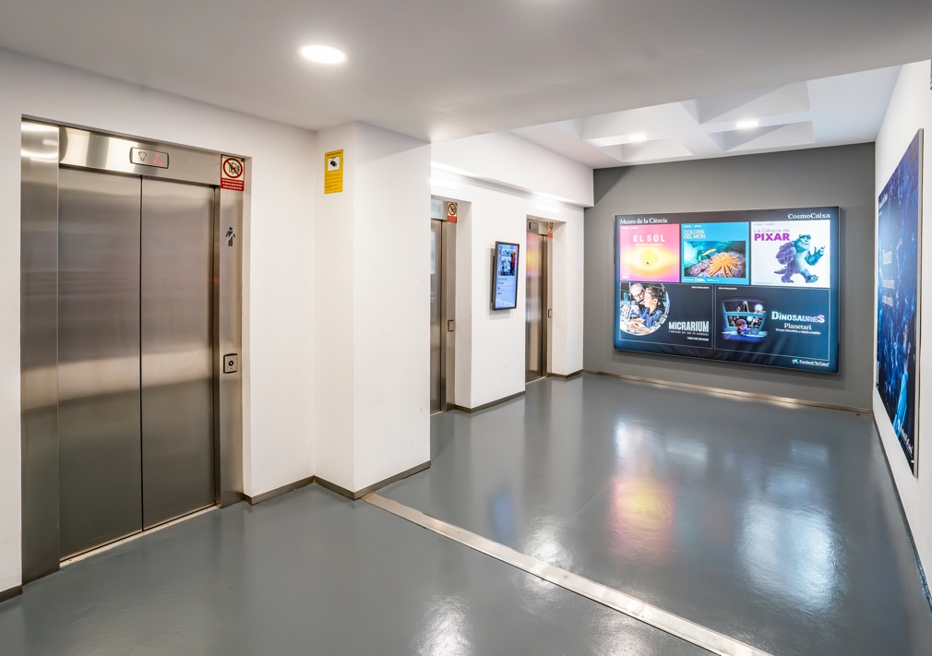


entrada
Planta –6
ENTRADA A cosmoCAIXA
S’ENTRA A COSMOCAIXA DES DEL PÀRQUING AMB ASCENSOR

Slide 7
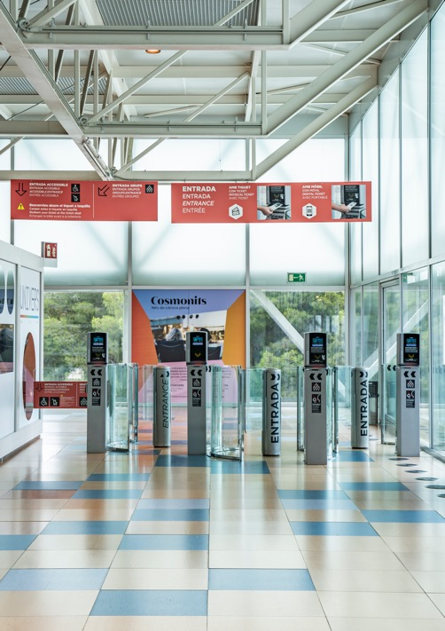
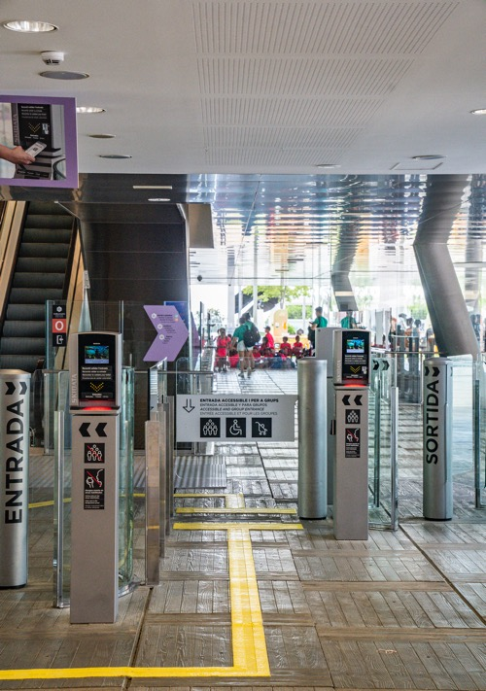
Planta 0
Planta –1
accés
ACCÉS A cosmoCAIXA
S’Entra a Cosmocaixa per LA PLANTA 0 i per la planta –1

Slide 8
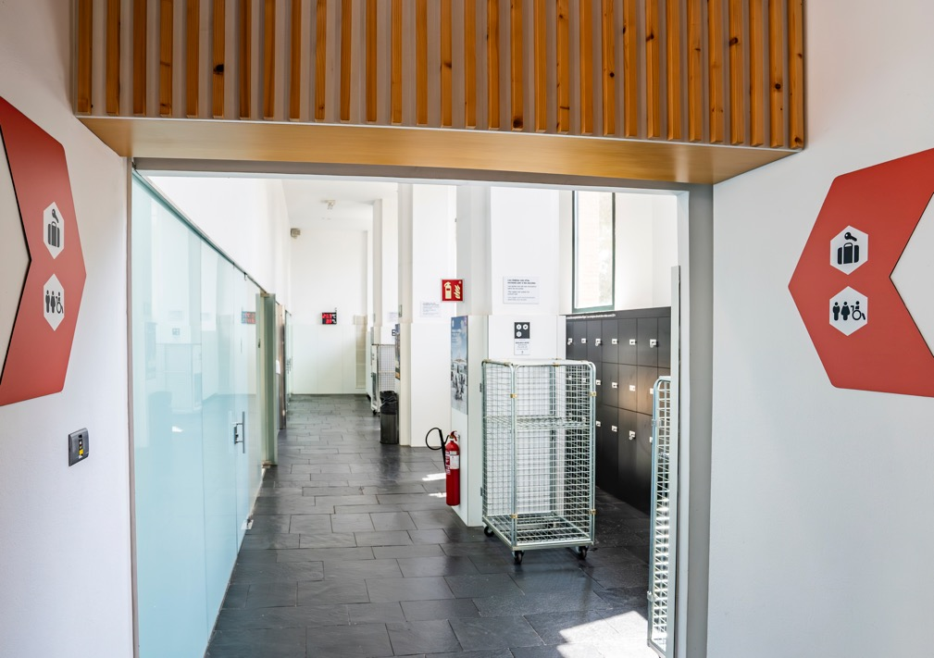







Planta 0
consignes
I banys
AL COMENÇAMENT DE LA PLANTA 0, A L’ESQUERRA, HI HA LES CONSIGNES I ELS BANYS

Slide 9
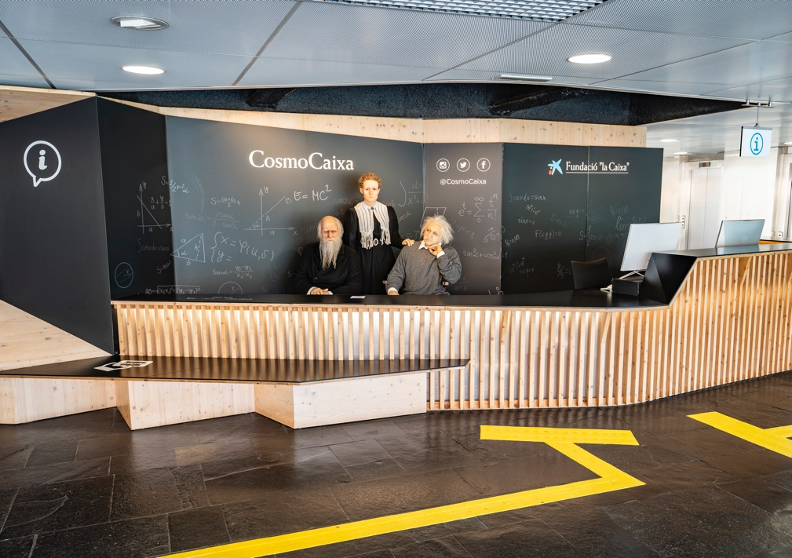

Planta 0
informació
Al COSTAT DELS BANYS HI HA INFORMACIÓ

Slide 10
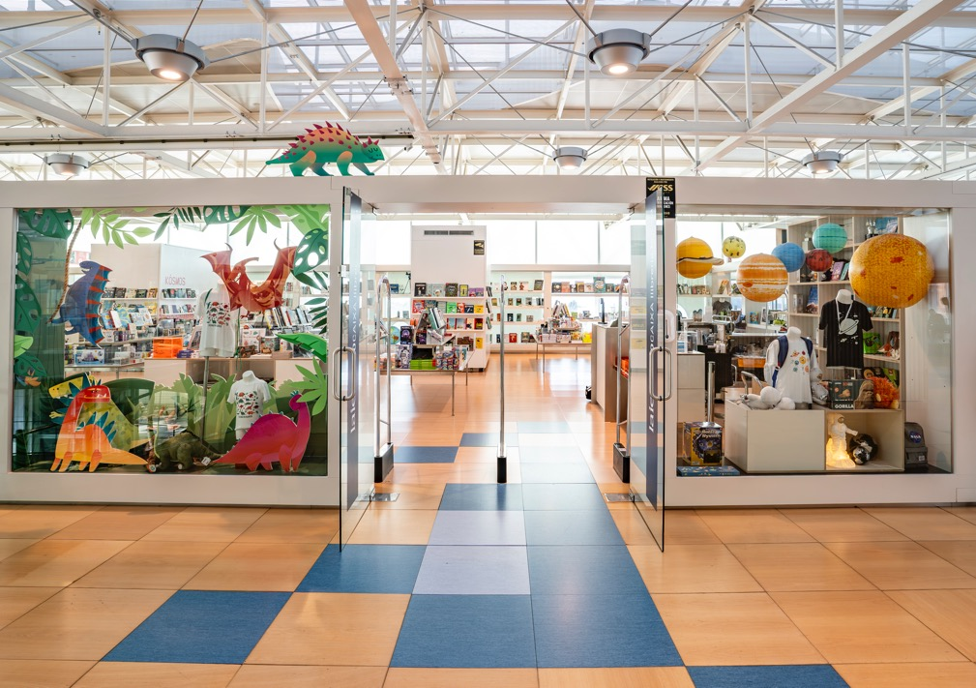

Planta 0
BOTIGA
AL COSTAT D’INFORMACIÓ HI HA LA BOTIGA

Slide 11
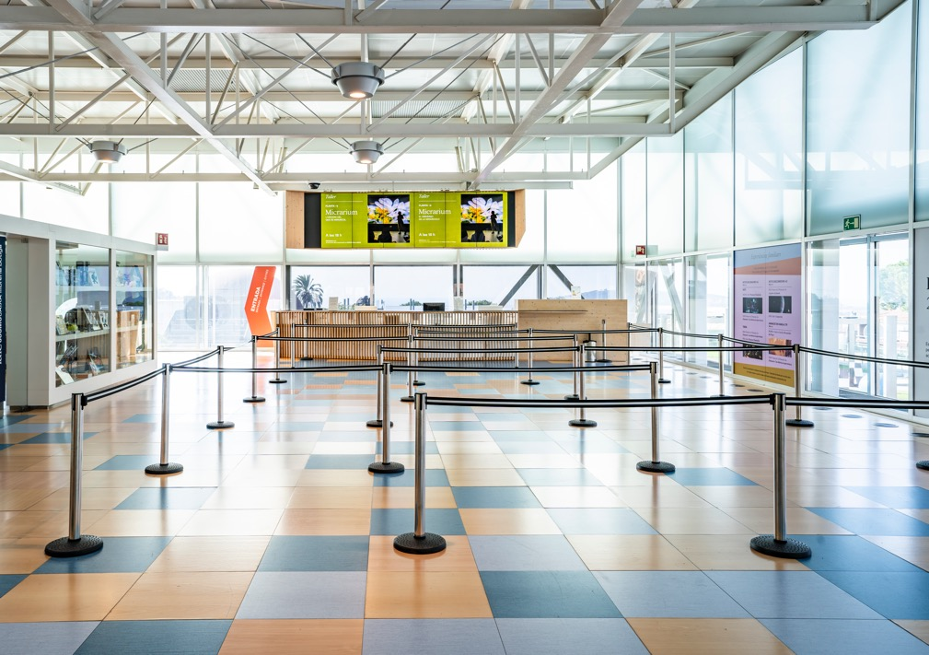


Planta 0
TAQUILLES
AL FINAL DE LA PLANTA 0 HI HA LES TAQUILLES

Slide 12
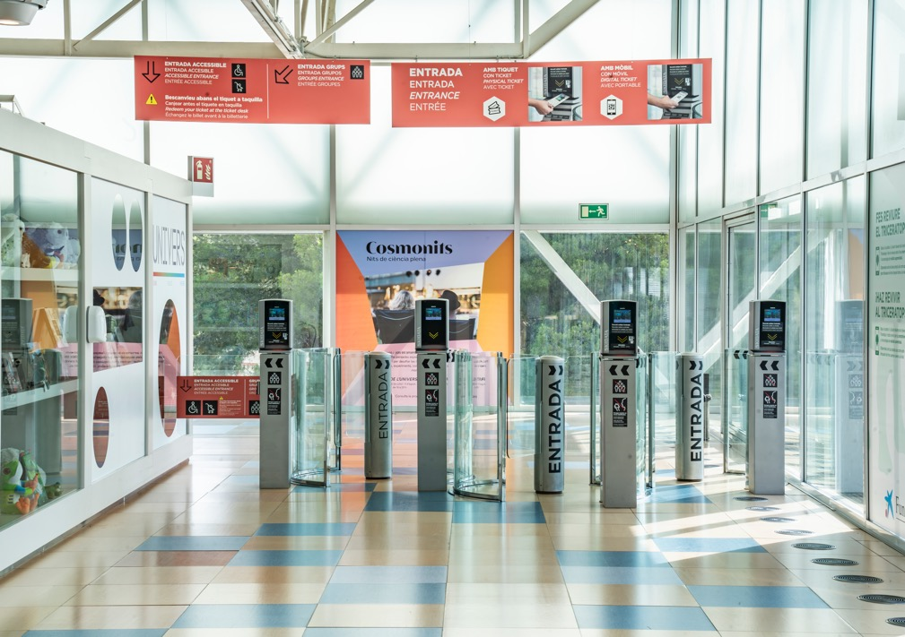


Planta 0
Accés AL MUSEU PER LA planta 0
A L’ESQUERRA DE LES TAQUILLES HI HA L’ACCÉS AL MUSEU

Slide 13
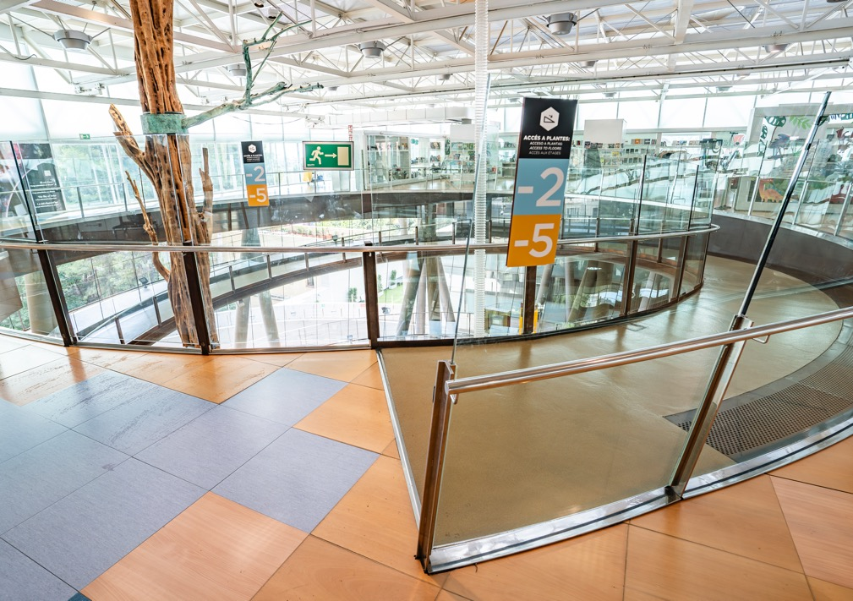

Planta 0
RAMPA HELICOIDAL
A LA PLANTA 0 HI HA LA RAMPA HELICOIDAL AMB ACCÉS A LES PLANTES –2 I –5

Slide 14
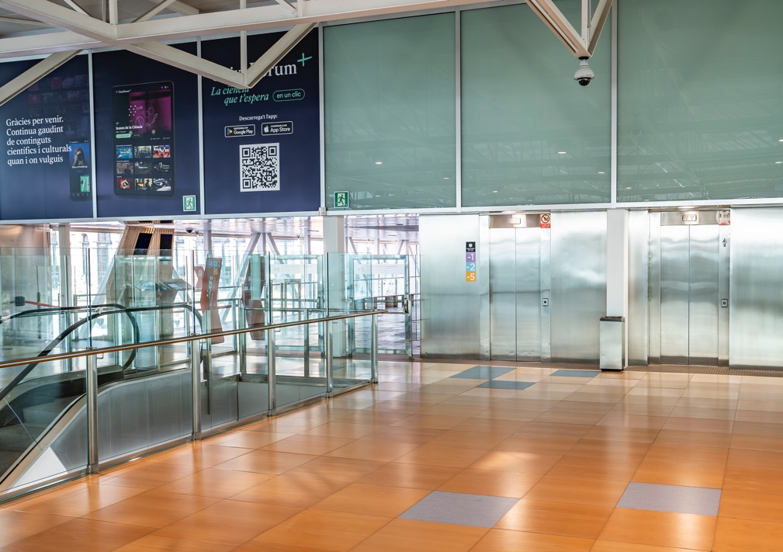

Planta 0
ASCENSORS I ESCALES MECÀNIQUES
A LA PLANTA 0 HI HA ELS ASCENSORS I LES ESCALES MECÀNIQUES

Slide 15
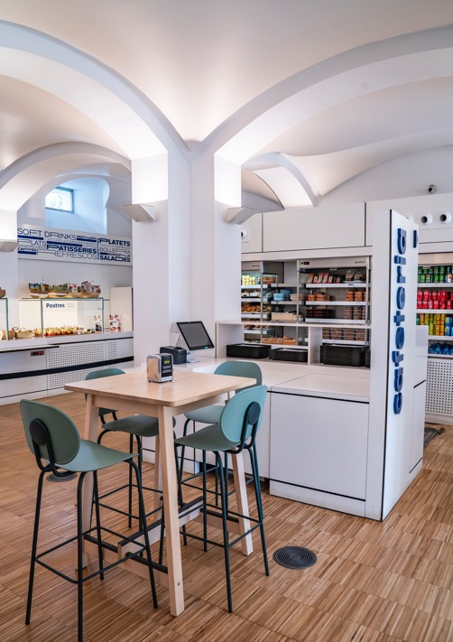
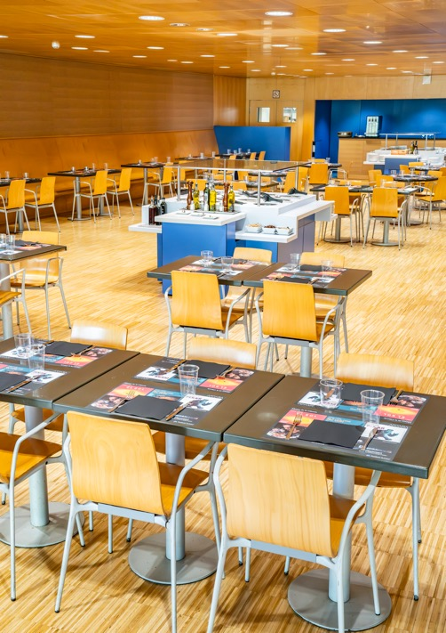


Planta –1
CAFETERIA I RESTAURANT
A LA PLANTA –1 HI HA LA CAFETERIA I EL RESTAURANT

Slide 16
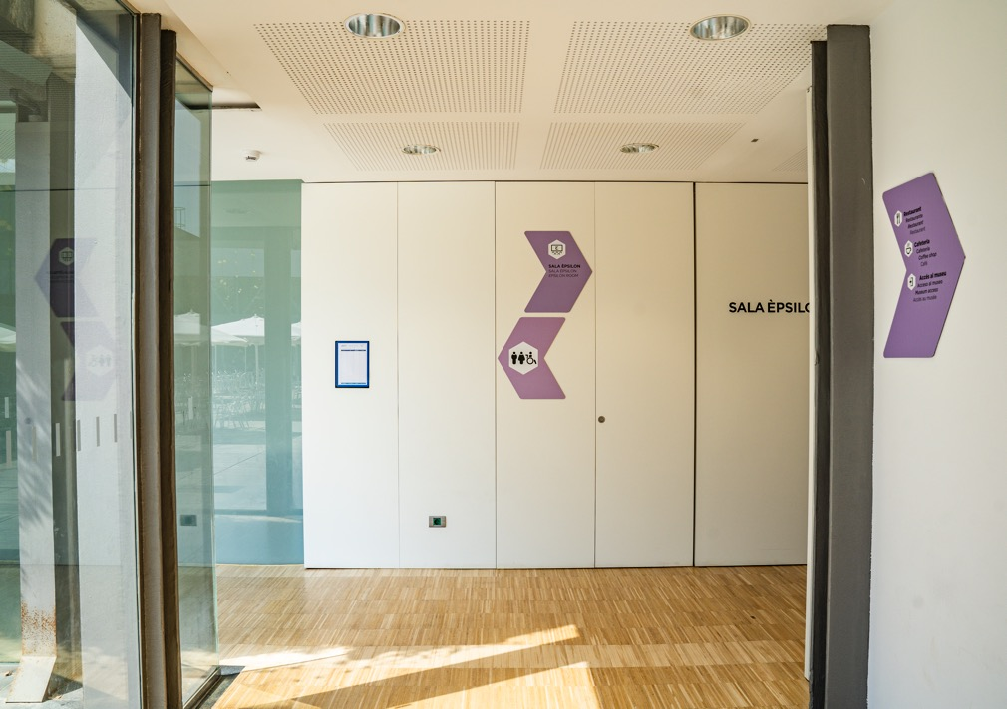
Planta –1
BANYS
AL FINAL DE LA CAFETERIA, A L’ESQUERRA, HI HA ELS BANYS

Slide 17
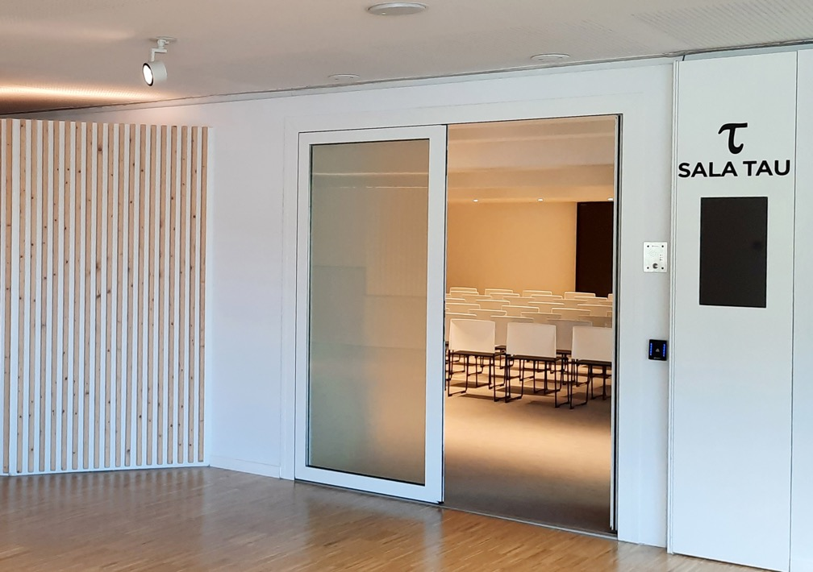
Planta –1
Sala tau
DAVANT DE LA CAFETERIA HI HA LA SALA TAU

Slide 18
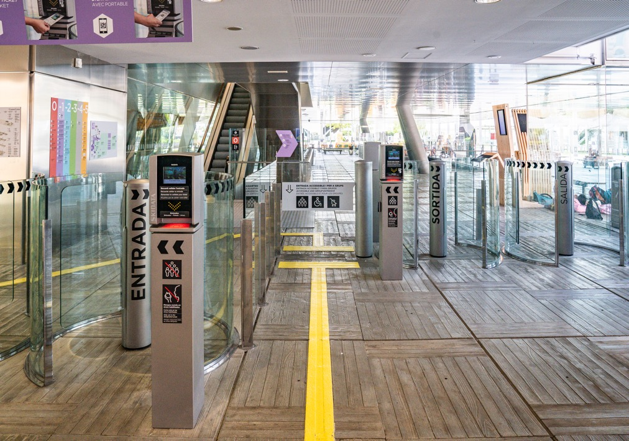
Planta –1
ACCÉS AL MUSEU PER LA PLANTA –1
DESPRÉS DE LA CAFETERIA HI HA L’ACCÉS AL MUSEU de la planta –1

Slide 19
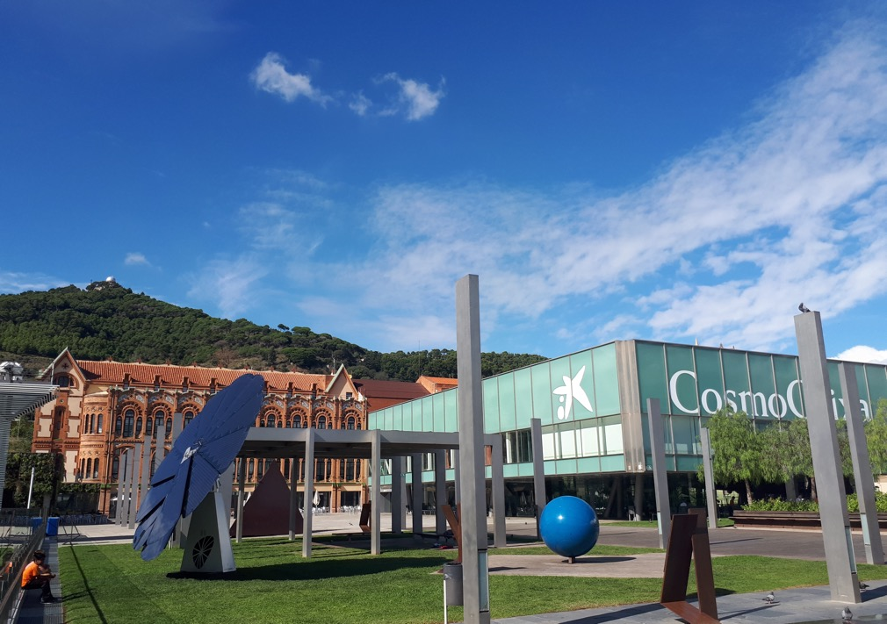
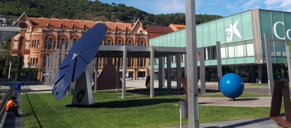


Planta –1
PLAÇA DE
LA CIÈNCIA
A LA PLANTA –1 HI HA LA PLAÇA DE LA CIÈNCIA, ELS JARDINS I LES ZONES DE DESCANS

Slide 20
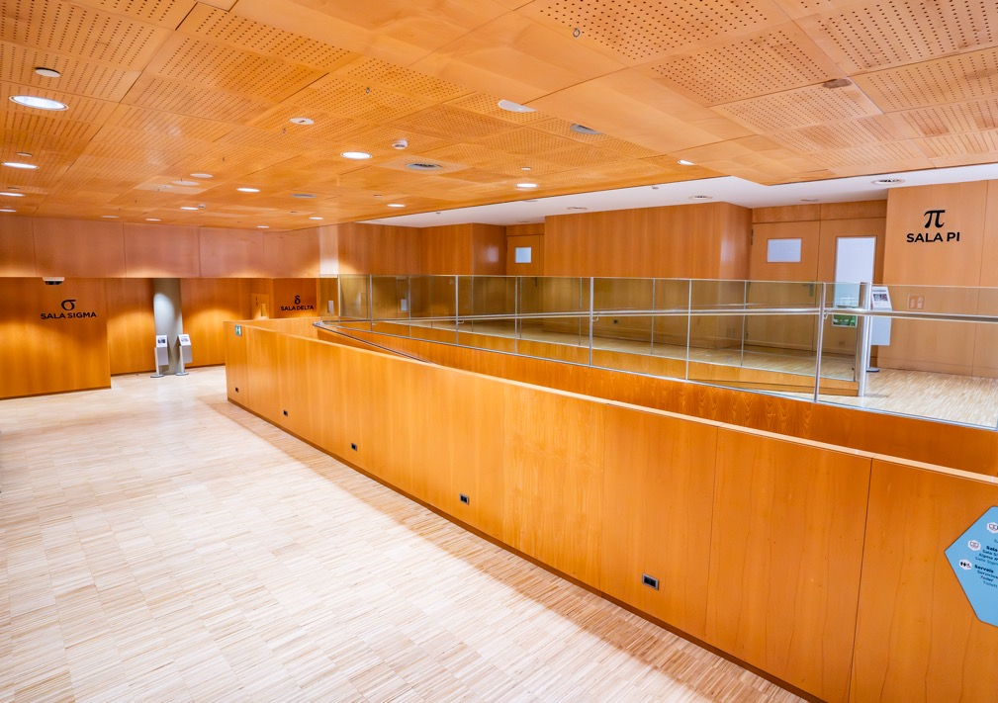



Planta –2
SALES SIGMA, DELTA I PI
A LA PLANTA –2 HI HA LES SALES SIGMA, DELTA I PI

Slide 21
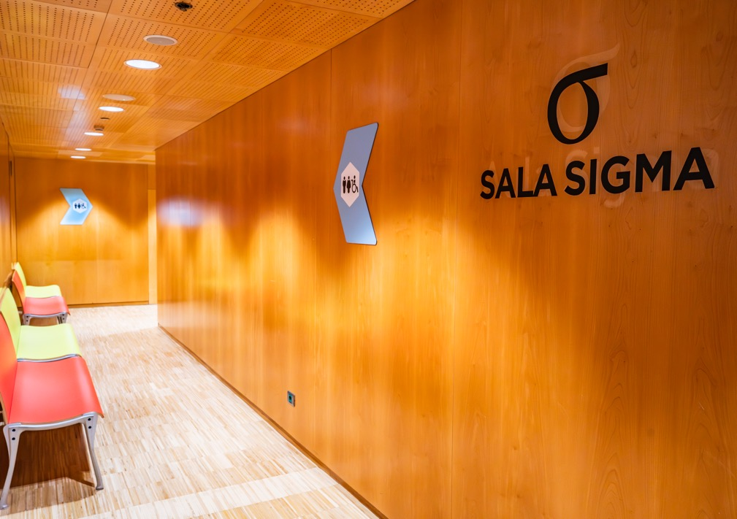
Planta –2
BANYS
AL COSTAT DE LA SALA SIGMA HI HA ELS BANYS

Slide 22
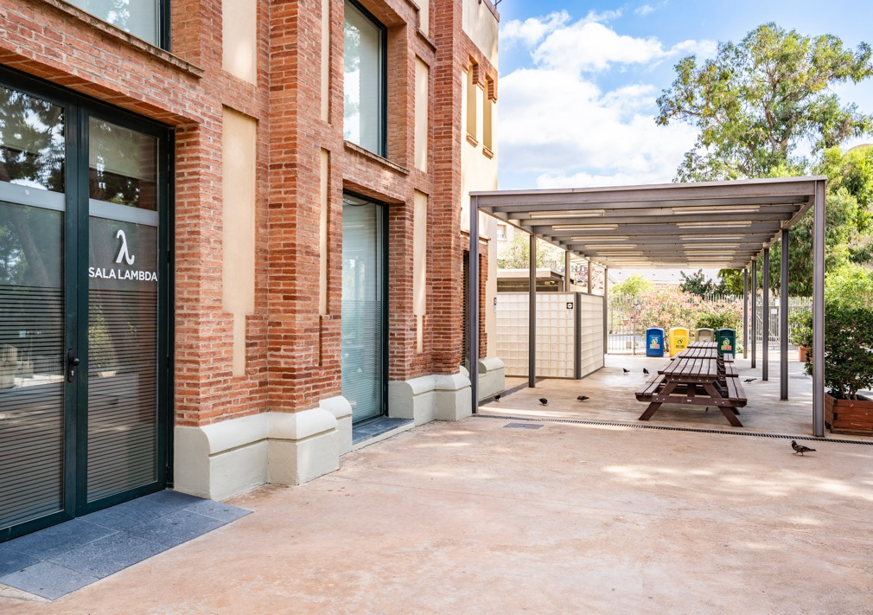

Planta –2
SALA LAMBDA
A LA PLANTA –2 HI HA LA SALA LAMBDA I EL JARDÍ DELS PINS

Slide 23
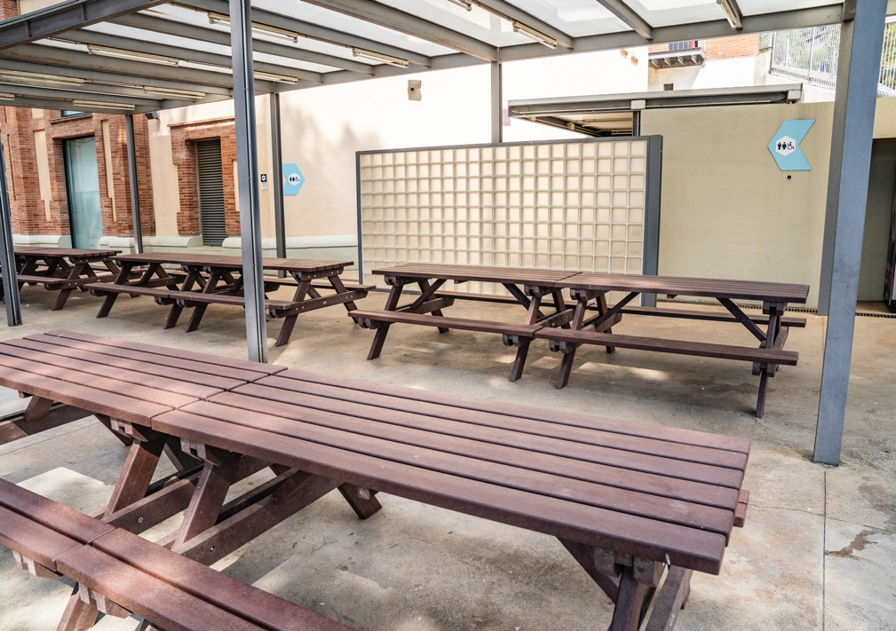

Planta –2
ZONA PÍCNIC
i BANYS
AL JARDÍ DELS PINS HI HA LA ZONA DE PÍCNIC I ELS BANYS

Slide 24
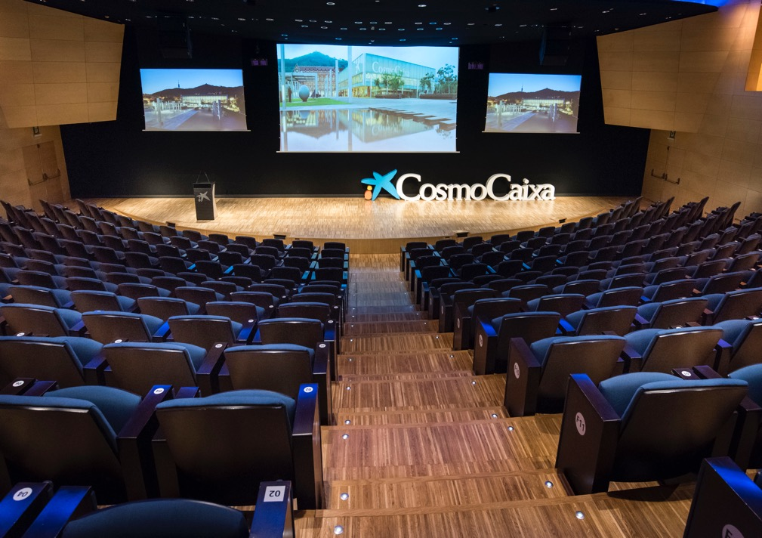
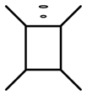

Planta –2
AUDITORI
AL PASSADÍS DE LA PLANTA –2, A L’ESQUERRA, HI HA L’AUDITORI

Slide 25
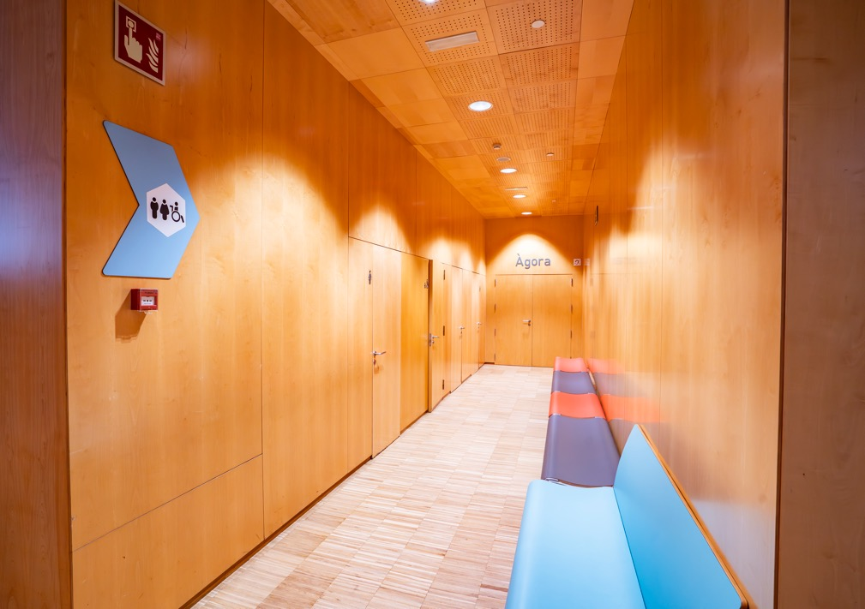
Planta –2
BANYS
AL COSTAT DE L’AUDITORI HI HA ELS BANYS

Slide 26
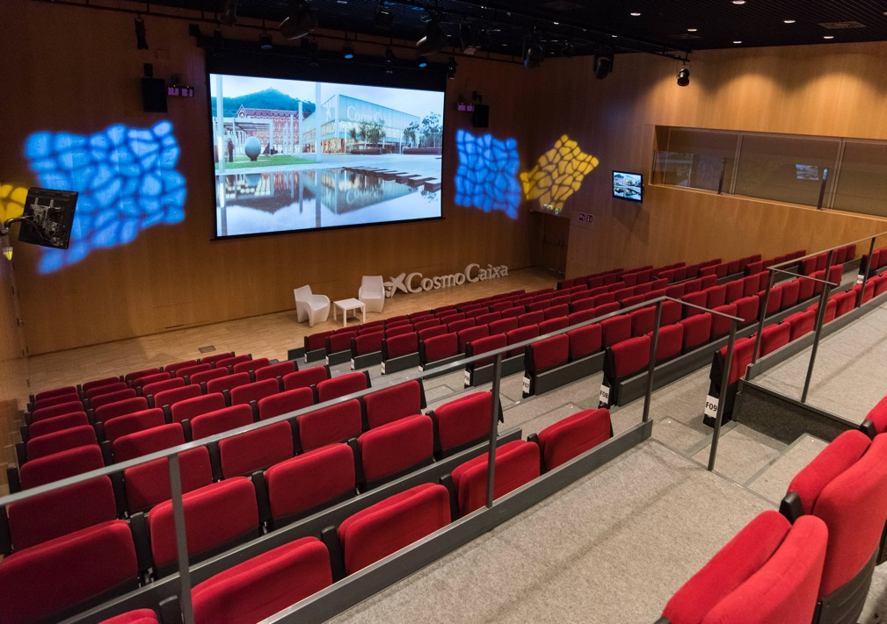
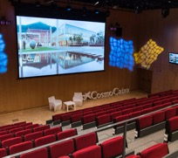
Planta –2
ÀGORA
AL COSTAT DELS BANYS Hi ha un accés a L'àgora

Slide 27
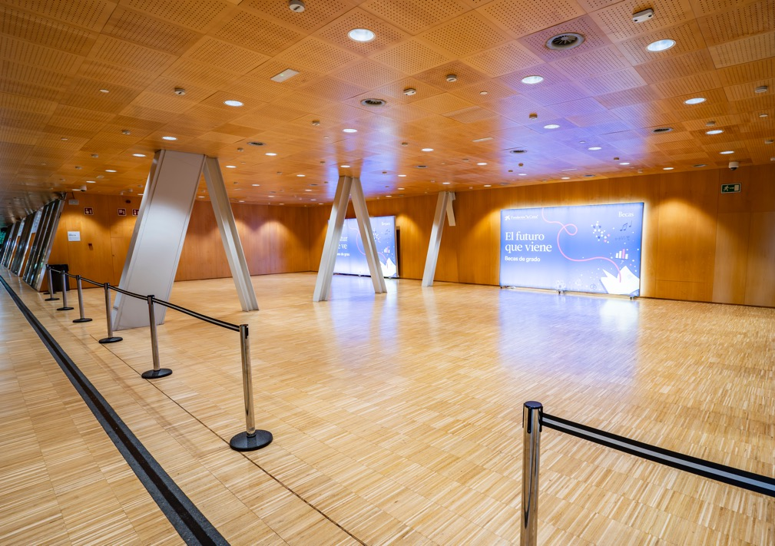
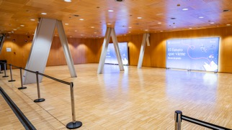
Planta –2
ESPAI
HIPàTIA
AL PASSADÍS DE LA PLANTA –2, A LA DRETA, HI HA L’ESPAI HIPÀTIA

Slide 28
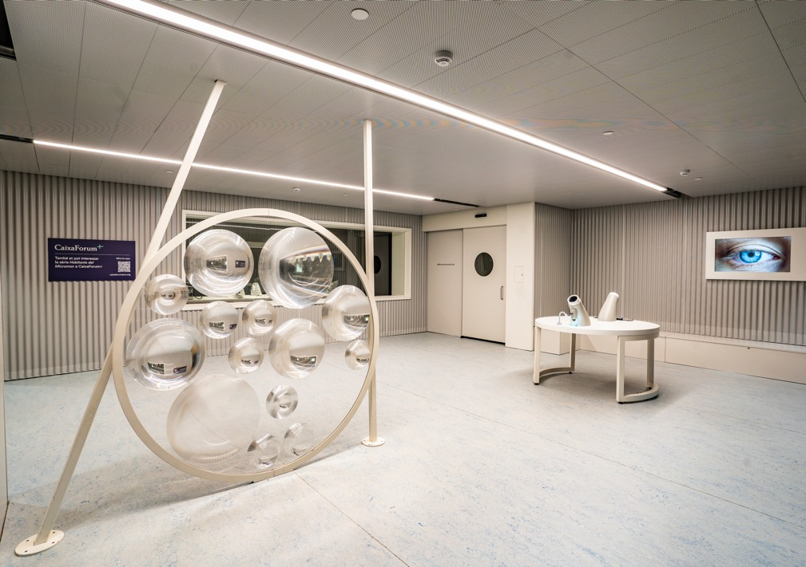
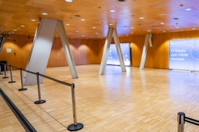
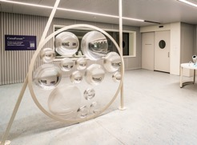
Planta –2
MICRÀRIUM
DARRERE DE L’ESPAI HIPÀTIA HI HA EL MICRÀRIUM

Slide 29
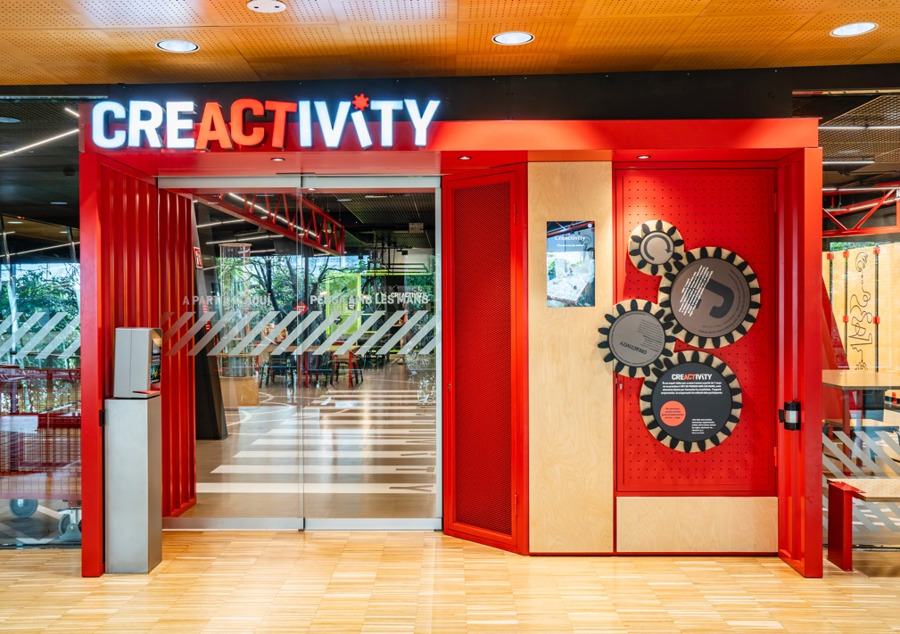
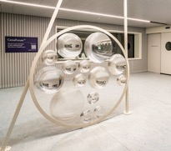

Planta –2
CREACTIVITY
AL COSTAT DEL MICRÀRIUM HI HA EL CREACTIVITY

Slide 30
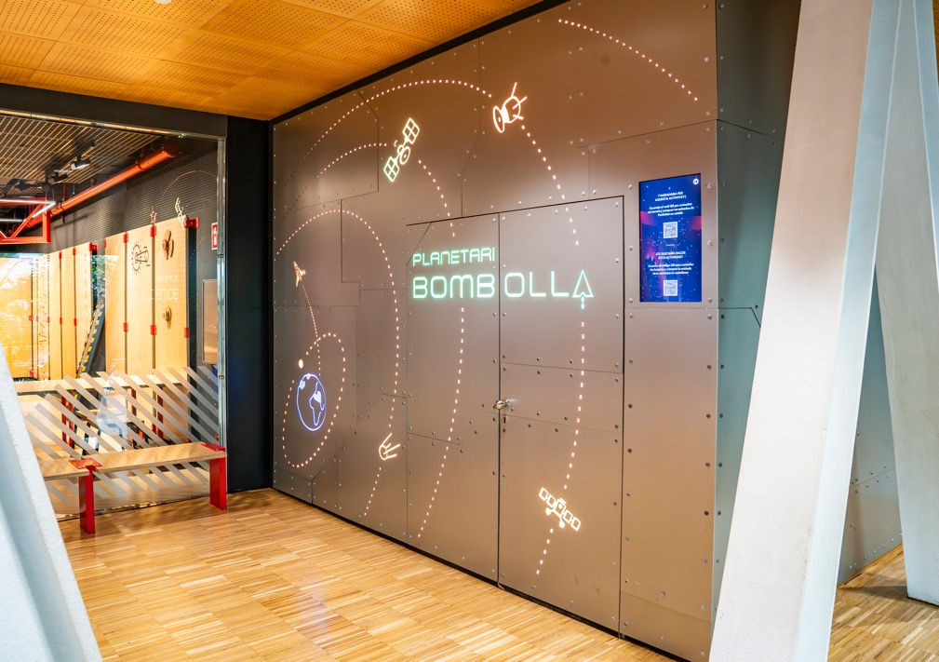

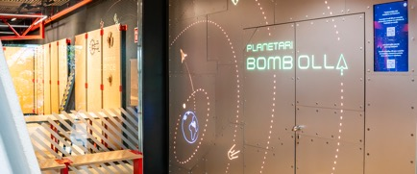
Planta –2
PLANETARI BOMBOLLA
AL COSTAT DEL CREACTIVITY HI HA EL PLANETARI BOMBOLLA

Slide 31
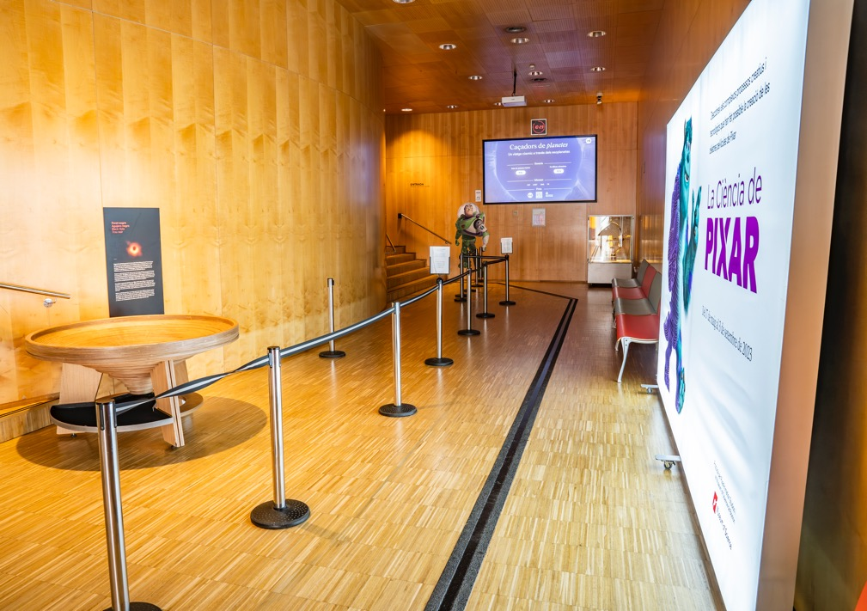

Planta –2
PLANETARI
AL FINAL DE LA PLANTA –2 HI HA EL PLANETARI

Slide 32
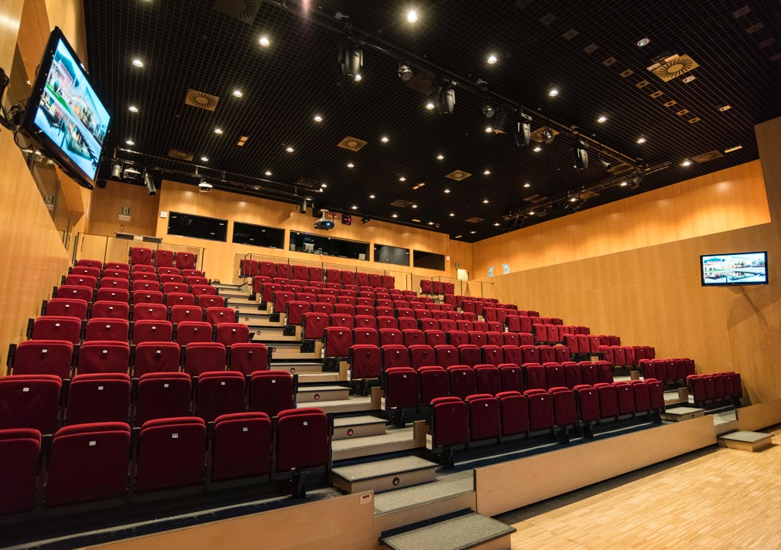
Planta –3
ÀGORA
A LA PLANTA –3 Hi ha un altre Accés A L'àgora

Slide 33
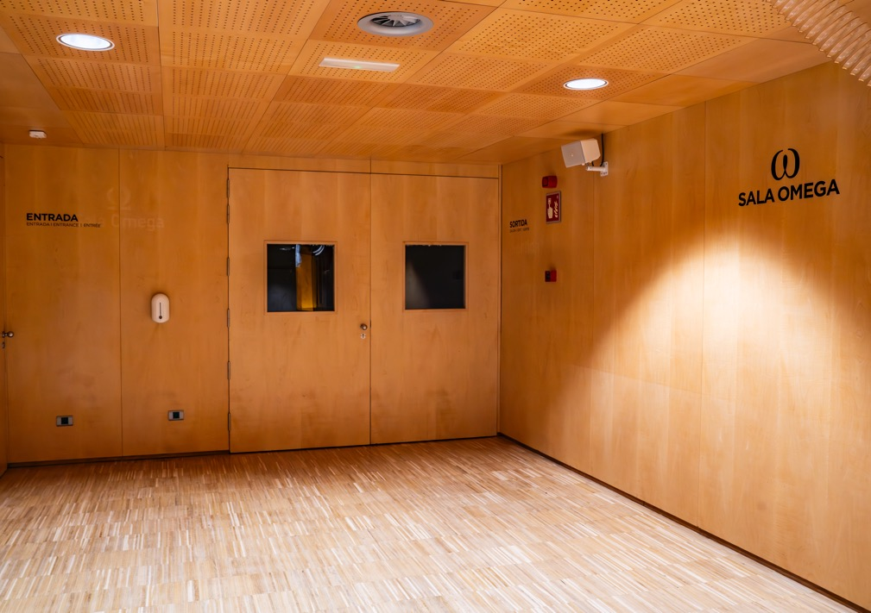
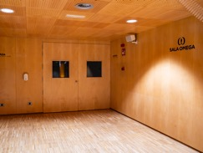
Planta –4
SALA OMEGA
A LA PLANTA –4 HI HA LA SALA OMEGA

Slide 34
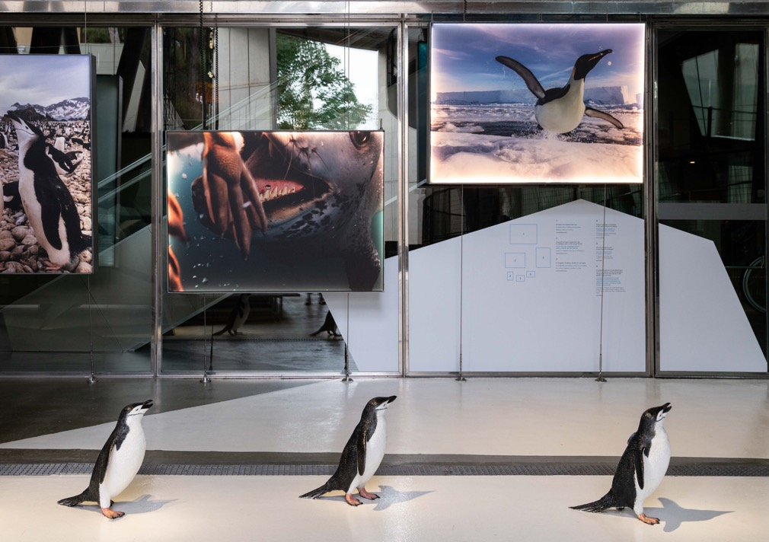
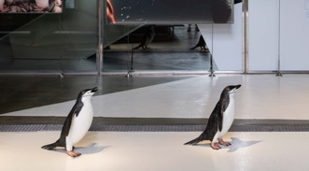
Planta –5
BASE ANTÀRTICA
A L’EXTERIOR DE LA PLANTA –5 HI HA LA BASE ANTÀRTICA

Slide 35
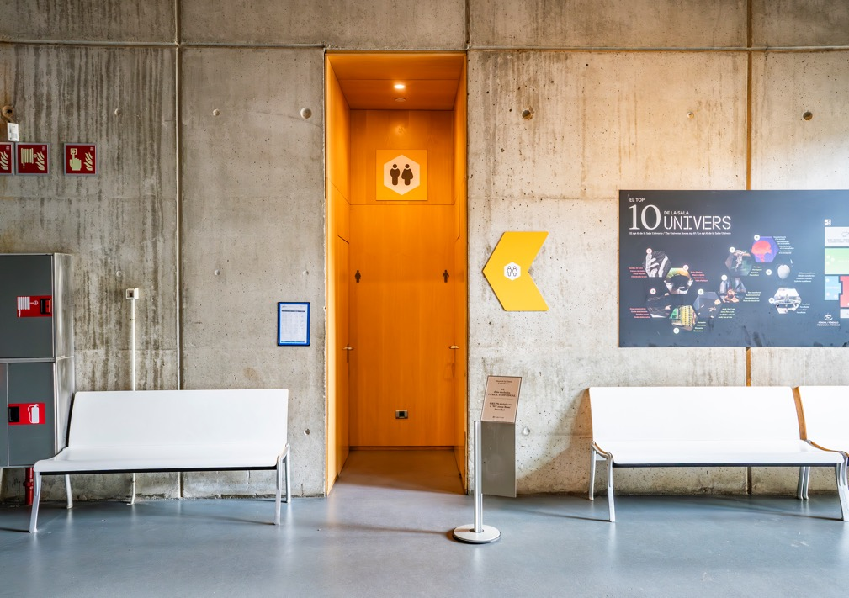
Planta –5
BANYS
A L’INTERIOR DE LA PLANTA –5, al COMENÇAMENT, HI HA ELS BANYS

Slide 36

Planta –5
SALA D’EXPOSICIONS TEMPORALS
AL COSTAT DELS BANYS HI HA LA SALA D’EXPOSICIONS TEMPORALS

Slide 37


Planta –5
SALA LYNN MARGULIS
AL COSTAT DE L’EXPOSICIÓ TEMPORAL, HI HA L'Accés A LA SALA LYNN MARGULIS

Slide 38


Planta –5
LAB MATH
A L’ESQUERRA DE LA SALA D’EXPOSICIONS Temporals, HI HA EL LAB MATH

Slide 39


Planta –5
GRADA
AL COSTAT DEL LAB MATH HI HA LA GRADA

Slide 40


Planta –5
MUR GEOLÒGIC
PER LA GRADA S’ACCEDEIX AL MUR Geològic

Slide 41


Planta –5
RESTES I RASTRES
AL FINAL DEL MUR GEOLÒGIC HI HA L’exposició DE RESTES I RASTRES

Slide 42


Planta –5
SALA UNIVERS
A L’ESQUERRA DE LA SALA D’EXPOSICIONS TEMPORALS HI HA LA SALA UNIVERS

Slide 43

Planta –5
BANYS
AL FINAL DE LA PLANTA –5, A LA DRETA, HI HA ELS BANYS

Slide 44


Planta –5
ACCÉS
BOSC INUNDAT
AL FINAL DE LA PLANTA –5, A L’ESQUERRA, HI HA L’ACCÉS AL BOSC INUNDAT

Slide 45

Plànol / COSMOCAIXA
0
–1
–2
Pla
general
–3
–4
–5

Slide 46



Plànol / COSMOCAIXA
Planta 0
0
Entrada a COSMOCAIXA
botiga
Vestíbul

Slide 47


PLÀNOL / COSMOCAIXA
Planta –1
–1
Sala tau
restaurant
Cafè
Entrada a COSMOCAIXA
Plaça de
la ciència
Entrada a COSMOCAIXA

Slide 48

PLÀNOL / COSMOCAIXA
Planta –2
–2
Sala delta
Sala lambdA
Jardí dels pins
Sala SIGMA
Sala pi
RAMPA HELICOIDAL
auditori
EspaI
hipÀTia
Sala
Àgora
Sala ALPHA
MicrÀrium
Sala BETA
Sala GAMMA
Planetari bombolla
planetari
creactivity

Slide 49

PLÀNOL / COSMOCAIXA
Planta –3
–3
Sala Àgora

Slide 50

PLÀNOL / COSMOCAIXA
Planta –4
–4
Sala OMEGA

Slide 51

PLÀNOL / COSMOCAIXA
Planta –5
–5
RAMPA HELICOIDAL
Base Antàrtica
Sala D’exposicions temporals
Sala D’exposicions LYNN MARGULIS
Lab math
Sala univers
Mur geològic
Restes I rastres
Bosc inundat

Slide 52


Hi col·labora:

